Slide 1
I/O Mikrokontroler
Dosen Pengampu : Syahri Muharom : Arief Wisaksono
Mata Kuliah : Mikroprosesor dan Mikrokontroler
Pertemuan ke : 1

Slide 2
Point of View
01
I/O Mikrokontroler Arduino
02
Pin Digital I/O
03
Pin Analog
Pin PWM (Pulse Width Modulation)
04
Pin Serial Komunikasi (UART)
05
06
I2C Communication
07
SPI Communication

Slide 3
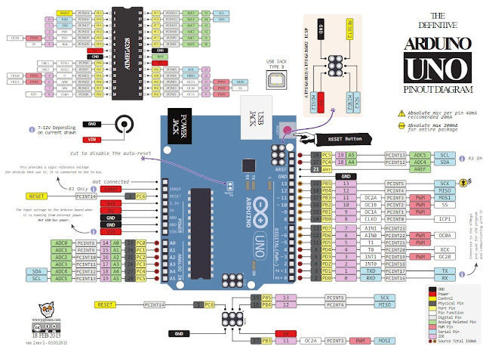
I/O Mikrokontroler Arduino
Input/Output (I/O) adalah kemampuan mikrokontroler untuk berinteraksi dengan dunia luar melalui berbagai pin yang tersedia. Konfigurasi pin input / output Arduino uno terdiri atas,
Pin Digital I/O
Pin Analog Input
Pin PWM (Pulse Width Modulation
Serial Communication (UART)
I2C Communication
SPI Communication

Slide 4
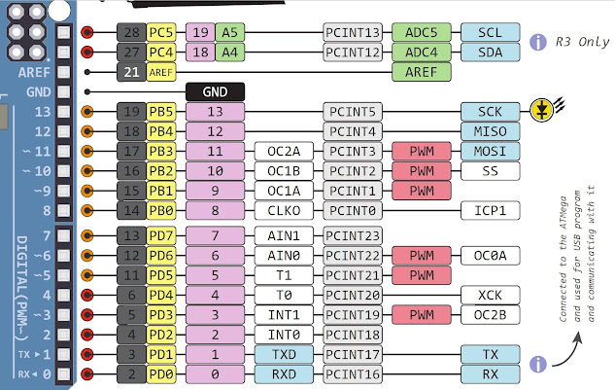
Pin Digital I/O
Digital bisa dikatakan sebagai cara merepresentasikan tegangan dalam 1 bit, misalnya 1 atau 0. Pin digital di Arduino adalah pin yang memang dirancang untuk dikonfigurasikan sebagai input maupun output. Tergantung kebutuhan pengguna. Pin digital pada Arduino hanya ada dua kondisi, yaitu menyala dan mati. Saat pin dalam kondisi menyala, maka saat itu tegangan nya tinggi (HIGH) yaitu 5 volt, dan saat mati tegangannya rendah (LOW) yaitu 0 volt.
Pin Digital I/O Arduino :
Pin 1 - 13 berfungsi sebagai pin input/output digital.
Pin 13 terhubung ke LED bawaan.
Pin 3, 5, 6, 9, 10, dan 11 memiliki fitur PWM

Slide 5
Pin Analog
Pada dasarnya Arduino memiliki 6 pin analog yang semuanya memanfaatkan ADC (Analog to Digital Converter). Pin ini dapat berfungsi sebagai pin input analog maupun sebagai pin input/output digital.
Pin Analog Arduino :
Pin A0 sampai A5, yang memiliki kemampuan membaca tegangan analog.
Sementara itu di Arduino, ADC beresolusi 10-bit yang artinya mewakili tegangan analog dengan 1024 level digital.

Slide 6
Pin PWM (Pulse Width Modulation)
PWM merupakan singkatan dari Pulse Width Modulation, yaitu teknik modulasi yang digunakan untuk menyandikan pesan menjadi sinyal berdenyut. Biasanya PWM digunakan untuk mengatur kecepatan motor DC, Peredupan LED, dan masih banyak lagi.
Ada dua komponen utama dari PWM, yaitu :
Frekuensi, yaitu berapa lama waktu yang dibutuhkan untuk menyelesaikan satu siklus (periode)
Siklus Tugas, yaitu berapa lama sinyal tetap tinggi dari total periode. Biasanya siklus tugas berbentuk persentase.

Slide 7
Pin Serial Komunikasi (UART)
Komunikasi serial umumnya digunakan untuk saling bertukar data antara papan sirkuit Arduino dan perangkat serial lainnya seperti komputer, display, sensor, dan sebagainya.
Setidaknya ada satu port serial pada tiap papan Arduino. Komunikasi serial terjadi pada pin digital (RX) dan 1 (TX) serta melalui USB.
RX : (Receive) untuk menerima data
TX : (Transmit) untuk mengirim data

Slide 8
I2C Communication
I2C merupakan protokol komunikasi yang biasa juga disebut I2C bus. Protokol ini dirancang khusus untuk memungkinkan komunikasi antar komponen dalam satu papan sirkuit. Pada I2C ada dua kabel yaitu:
SDA (Serial Data), adalah jalur yang digunakan untuk mengirim data.
SCL (Serial Clock), adalah garis jam yang dirancang untuk menyinkronkan transfer data.
Tiap perangkat dalam bus I2C memiliki alamat unik. Pengguna dapat menghubungkan 255 perangkat dalam bus yang sama.
Pin AREF, berfungsi sebagai tegangan referensi untuk input analog.
Pin INTERRUPT, terdiri atas INT0 dan INT1 pada Arduino.
Interupsi eksternal, yaitu interupsi sistem yang terjadi pada saat ada gangguan luar. Kegunaan interupsi ini secara umum yaitu untuk membaca gelombang persegi yang dihasilkan encoder atau membangunkan prosesor dalam peristiwa eksternal.

Slide 9
SPI Communication
SPI atau Serial Peripheral Interface merupakan protokol data serial yang digunakan mikrokontroler untuk saling berkomunikasi dengan satu atau lebih perangkat eksternal dalam kondisi seperti bus.SPI juga dapat dipakai untuk menghubungkan 2 perangkat mikrokontroler.
Dalam bus SPI, selalu ada satu perangkat yang dianggap sebagai perangkat master, dan sisanya adalah perangkat periferal.Pada kebanyakan kasus, mikrokontroler umumnya dianggap sebagai perangkat master. Dan pin SS (Slave Select) bertugas menentukan perangkat mana yang sedang berkomunikasi dengan master.
Biasanya perangkat yang diaktifkan SPI selalu memiliki Uno ISP pinout berikut:
MISO (Master In Slave Out), yaitu baris untuk mengirim data ke perangkat master.
MOSI (Master Out Slave In), yaitu baris master untuk mengirim data ke perangkat periferal.
SCK (Serial Clock), yaitu sinyal jam yang dihasilkan oleh perangkat master untuk menyinkronkan transmisi data.

Slide 10
THANK YOU

